Slide 1
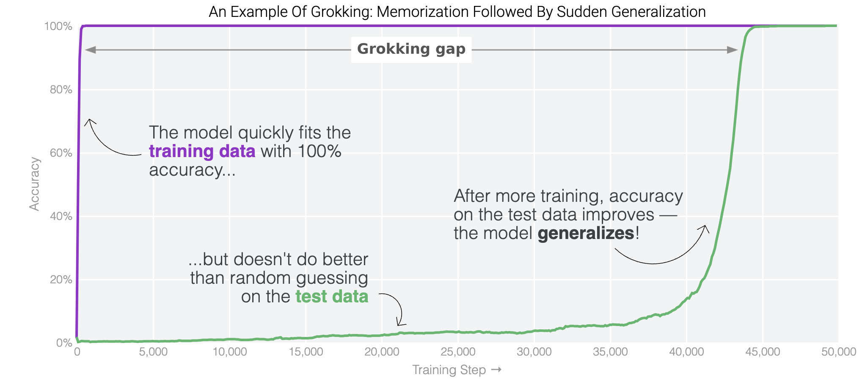
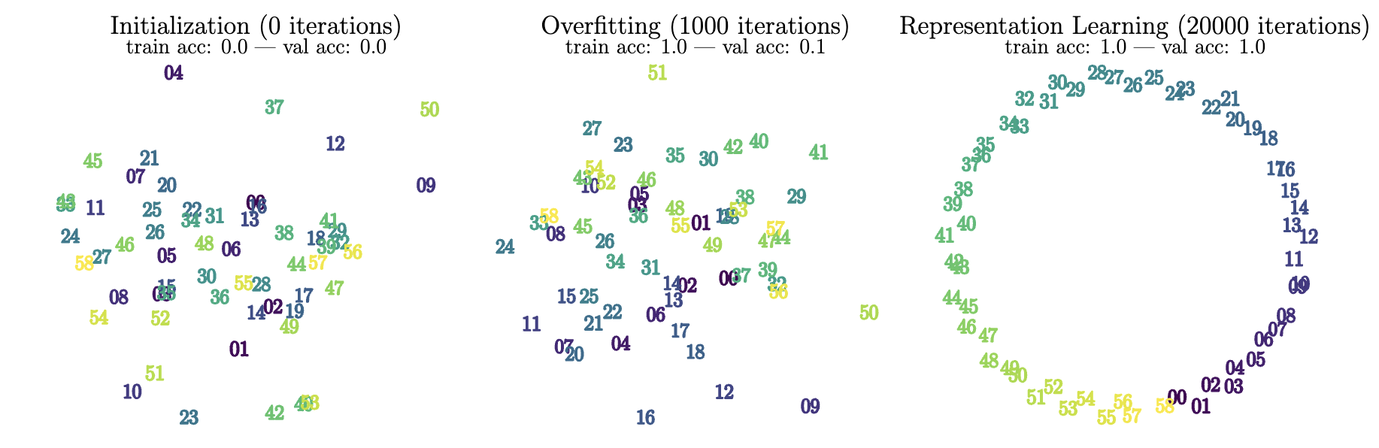
정렬에서의 Grokking:
일반화 조건과 내부 구조 분석
인공지능은 처음에는 문제의 답을 외우기만 하다가, 훈련을 더 지속하면 어느 순간 규칙 자체를 깨우쳐 처음 보는 문제를 풀어내는데, 이 현상을 'Grokking'이라고 부른다. 지금까지의 연구는 대부분 두 숫자를 계산해 답 하나를 내는 문제에 머물러 있다. 본 연구는 여러 숫자를 받아 순서대로 재배열해야 하는 정렬 같은 과제에서도 Grokking이 일어나는지 탐구한다. 이를 위해 정렬 규칙을 바꿔가며 인공지능(Transformer)을 훈련시키고, 모델의 내부에서 어떤 표현 구조가 만들어지는지 분석한다.
팀명 : 어텐션
팀원 : 김서혁, 손영우
지도교사 : 김준우
① Grokking이란?
신경망을 한정된 데이터로 계속 학습시키면 규칙을 익히는 대신 답을 암기하는 과적합 상태에 빠져, 훈련 문제는 모두 맞히지만 처음 보는 문제는 풀지 못한다. 그러나 이 시점 이후에도 훈련을 계속하면, 특정 조건에서 검증 정확도가 갑자기 상승하며 규칙 자체를 학습하는 현상이 나타난다. 이러한 지연된 일반화 현상을 Grokking이라 한다.
Google PAIR, "Do Machine Learning Models Memorize or Generalize?" (2023)
② 기존 연구와의 차별성 및 독창성
기존 Grokking 연구는 두 정수를 연산한 결과를 하나의 답으로 예측하는 나머지 연산 문제에 집중되어 왔으나, (3, 1, 4, 1, 5) → (1, 1, 3, 4, 5)와 같이 입출력 전체가 수열인 과제에서 Grokking이 발생하는지는 아직 규명되지 않았다. 수열 정렬은 원소 간 비교와 자리 배치라는 성격을 가지기에, 출력 수열 전체에 걸쳐 일관성이 유지되어야 하므로 단일 답 예측과는 본질적으로 다르다. 본 연구에서는 정렬 과제를 대상으로 Grokking의 발현 여부를 검증하고, 그 내부 구조를 분석하는 것을 목표로 한다.
③ 연구문제
[연구 문제 1] 정렬 과제에서 Grokking이 발현되는가? 정렬 규칙에 따라 발현 여부와 발현 시점이 어떻게 달라지는가?
[연구 문제 2] Grokking이 완료된 모델의 내부 표현은 어떤 구조를 가지는가?
[연구 문제 3] Grokking이 출력 수열 전체에서 한 번에 일어나는가, 정렬 규칙이 만드는 출력 그룹 단위로 나뉘어 일어나는가?
④ 실험설계
정렬 규칙을 서로 독립적인 두 축의 조합으로 설계한다.
정렬 키 축 - 항등(오름차순) / 주기(mod 기반)
매핑 축 - 단조(순서대로) / 비단조(교번)
⑤ 연구방법
1) Grokking 여부 확인 – 주어진 수열의 최댓값, 최솟값, 중앙값을 출력하는 Transformer에서 Grokking이 발생하는지 관찰한다.
2) 학습 곡선 분석 - 각 정렬 기준에 대해 소규모 Transformer를 동일 조건에서 훈련하고, Grokking gap을 측정한다.
3) 내부 표현 분석 - Grokking이 완료된 모델의 embedding 행렬에 차원 축소 기법을 적용하여 표현에 필요한 유효 차원 수를 측정하고, 값의 크기 순 배열 구조, 잉여류별 군집 구조, 주기적 구조 등 의미있는 수학적 구조가 실제로 형성되는지 확인한다.
4) 출력 연속성 분석 – 정렬 기준이 만드는 의미 단위(나머지 블록, 최솟값·최댓값 계열 자리)로 출력 위치를 묶어 그룹별 정확도 곡선을 기록하고, 어떤 형태로 Grokking이 진행되는지 판별한다.
Liu et al., "Towards Understanding Grokking: An Effective Theory of Representation Learning" (2022)
입력 수열 (순서 랜덤)
3
1
4
1
5
기준 A - 오름차순 정렬
기준 B - 잉여류 기반 정렬 (mod 3)
기준 C - 최소·최댓값 교번 정렬
1
1
3
4
5
3
1
1
4
5
1
5
1
4
3
입력 수열
(3, 1, 4, 1, 5)
Encoder
입력 전체를 벡터로 변환
Decoder
출력을 자기회귀적으로 생성
출력 수열
(1, 1, 3, 4, 5)
0
1
1
1
2
Token Embedding
값 정보 담당
Positional Embedding
위치 정보 담당

